Slide 1
Av/på-regulator
IA3112 Automatiseringsteknikk og EK3114 Automatisering og vannkraftregulering
Høstsemesteret 2017
Av Finn Aakre Haugen
(finn.haugen@usn.no)

Slide 2
2
Regulatorfunksjon:
u = umaks når e >= 0.
u = umin når e < 0.
Av/på-regulatoren er vel den enkleste
avviksbaserte (tilbakekoplingsbaserte)
regulatoren som fins?

Slide 3
3
Av/på-reg. med dødbånd:
De er dødbånd.
Hensikt: Å unngå
pådragsomslag
ved målestøy.

Slide 4
4
Sammenlikning med P-regulator:
P-regulator:
u = Kp*e + u0
Kp
u0

Slide 5
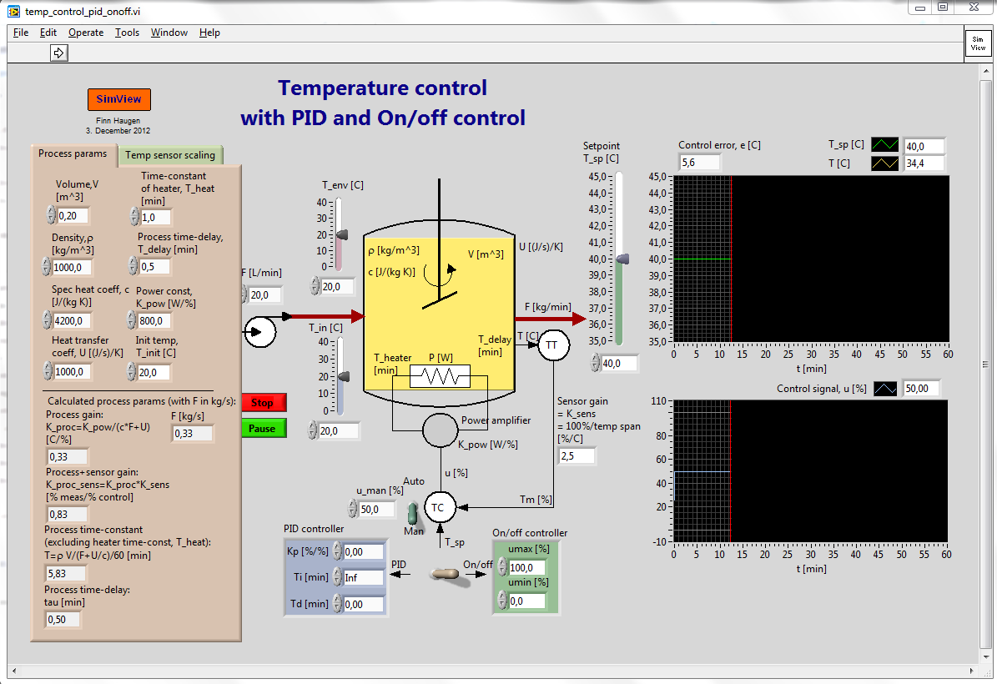
Example: Temperature control with PID and On/off-controller

Slide 6
6
Simulated responses:
Process variable (temperature) oscillates!
Average control error is non-zero! In other words: The process variables shows an offset from setpoint.
On/off-pattern of control signal can cause problems with mechanical actuators, but not with electrical actuators.

